Slide 1
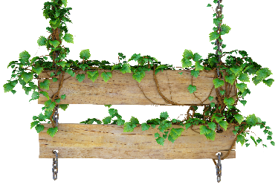
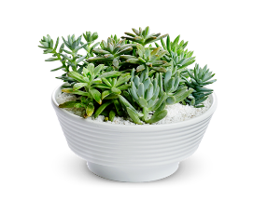
সবাইকে শুভেচ্ছা সবাইকে শুভেচ্ছা সবাইকে শুভেচ্ছা

Slide 2
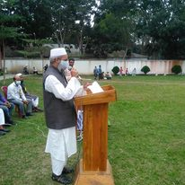
পরিচিতি
শিক্ষক
পাঠ
দেওয়ান রেজাউল হাসান
সহকারি শিক্ষক
বারপাখীয়া রথীন্দ্রপাড়া স প্রা বি দেলদুয়ার,টাঙ্গাইল।
E-mail:drezaulhassan@gmail.com
বিষয়ঃ বাংলা
শ্রেণিঃ পঞ্চম
পাঠঃ সংকল্প
পাঠ্যাংশঃ থাকব না কো বদ্ধ ঘরে....
...ছুটছে তারা কেমন করে,

Slide 3
শিখনফল
শোনা
১.২.১ উচ্চারিত পঠিত বাক্য, কথা মনোযোগ সহকারে শুনবে ।
২.২.১ কবিতা শুনে মূলভাব বুঝতে পারবে ।
বলা
১.১.১ যুক্তবর্ণ সহযোগে তৈরি শব্দ স্পষ্ট ও শুদ্ধভাবে বলতে পারবে।
১.১.২ যুক্তবর্ণ সহযোগে তৈরি শব্দযুক্ত বাক্য স্পষ্ট ও শুদ্ধভাবে বলতে পারবে।
২.১.১ প্রমিত উচ্চারনে ও ছন্দ বজায় রেখে কবিতা আবৃত্তি করতে পারবে।
পড়া
২.২.২ পাঠ্য বইয়ের কবিতা সাবলীল ভাবে আবৃত্তি করতে পারবে।

Slide 4
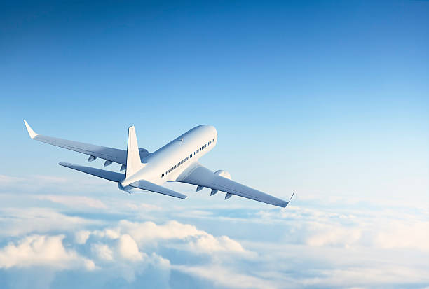
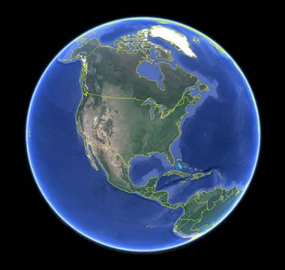
বিমান
পৃথিবী
ছবিতে কী কী দেখতে পাচ্ছ?

Slide 5
আজকের পাঠ
সংকল্প

Slide 6
সংকল্প
কাজী নজরুল ইসলাম
থাকব না কো বদ্ধ ঘরে
দেখব এবার জগৎটারে,-
কেমন করে ঘুরছে মানুষ
যুগান্তরের ঘূর্ণিপাকে।
দেশ হতে দেশ দেশান্তরে
ছুটছে তারা কেমন করে,
কিসের নেশায় কেমন করে
মরছে যে বীর লাখে লাখে,
কিসের আশায় করছে তারা
বরণ মরণ- যন্ত্রণাকে।।
হাউই চড়ে চায় যেতে কে
চন্দ্রলোকের অচিনপুরে;
শুনব আমি,ইঙ্গিত কোন
মঙ্গল হতে আসছে উড়ে ।।
পাতাল ফেড়ে নামব নিচে
ঊঠব আবার আকাশ ফুঁড়ে;
বিশ্ব-জগৎ দেখব আমি
আপন হাতের মুঠোয় পুরে।।

Slide 7
থাকব না কো বদ্ধ ঘরে
দেখব এবার জগৎটাকে,-

Slide 8
কেমন করে ঘুরছে মানুষ
যুগান্তরের ঘূর্ণিপাকে।

Slide 9
দেশ হতে দেশ দেশান্তরে
ছুটছে তারা কেমন করে,

Slide 10
শব্দ | অর্থ
সংকল্প | প্রতিজ্ঞা
বদ্ধ | বন্ধ
যুগান্তর | অন্যযুগ বা সময়
দেশান্তর | অন্যদেশ

Slide 11
এসো, যুক্তবর্ণ গুলো দেখি
প
ল
ল্প
সংকল্প
সংকল্প ল্প ল প
বদ্ধ দ্ধ দ ধ
যুগান্তর ন্ত ন ত
সংকল্প
ল্প
ল
প

Slide 12
দলীয় কাজ
তোমরা জোড়ায় জোড়ায় বস এবং আবৃতি কর।

Slide 13
একক কাজ
এখন একা একা কবিতাংশটুকু আবৃত্তি কর।

Slide 14
মূল্যায়ন
শিক্ষার্থীদের প্রমিত উচ্চারণে ও ছন্দ বজায় রেখে আবৃত্তি করতে দিব ।
শিক্ষার্থীদের যুক্তবর্ণ সহযোগে স্পষ্ট ও শুদ্ধভাবে বলতে দিব ।

Slide 15
বাড়ীর কাজ
কবিতাটির প্রথম ছয় লাইন লিখে নিয়ে আসবে।

